Slide 1



数字酒店整体解决方案
行业领先酒管平台，让天下没有难开的店！
2022年1月25日
Notes:
移动 智能 国际

Slide 2
01
解决方案概览
Product Overview

Slide 3
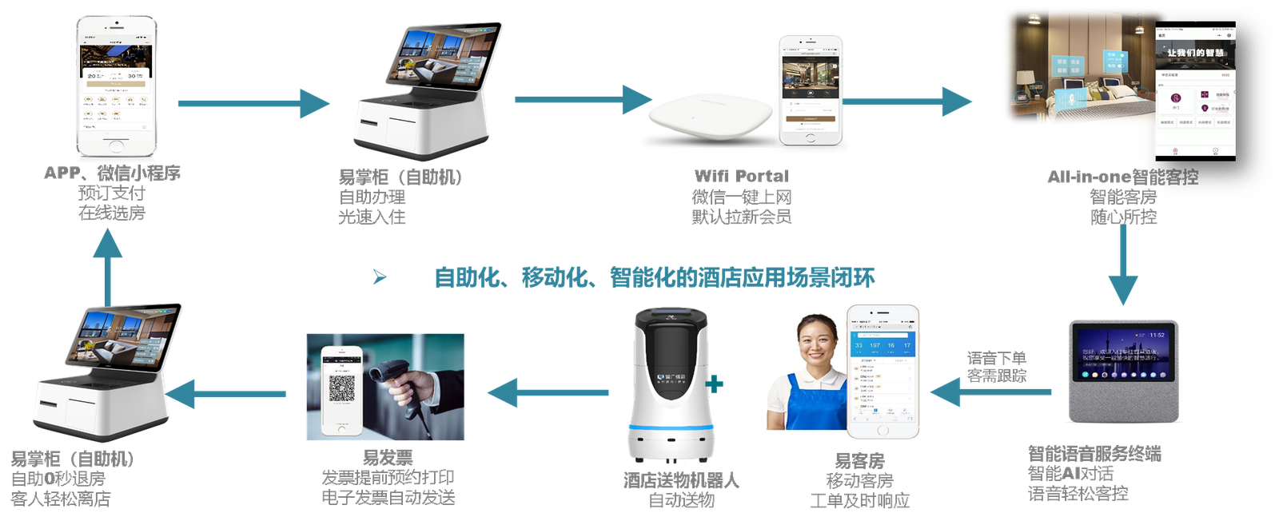

在线入住
在线入住
在线入住
数字酒店宾客服务全触点
打印入住小票二维码引入住中服务平台
自助机Checkin
多渠道同住人邀请
智能客控人-房-单绑定
无卡通电
空调预开
调光预设
房间wifi密码获取
wifiportal
即使客需
报事报修
客房送水
快递配送
六小件
（机器人）
当前客账
查询客账
线上缴费
客控操作
灯光调节
空调调温
智能投屏
窗帘开合
发票抬头预留
微信支付宝抬头导入
常规物品借用
急切人送物
客房阿姨送物
贵重物品押金
当日预定
Walkin预定
钟点房预定
在线选房
微信小程序
支付宝服务
预约开票
推送在线办理连接
今日预抵通知|邮件
宾客欢迎提醒
微信小程序
支付宝服务
SMS短信
特殊客需记录
预留六小件
相邻房间请求
在线退房
有卡|无卡
满意度评价
连接
适配
H-LINK
PMS对接累积
PSB对接累积
IOT对接累积
住前
当日
抵店
住中
离店
住后
统计
流转
封装

Slide 4
数字酒店智能服务流程追踪闭环
常用功能
使用时段
智能客房
客控云平台
门锁
场景模式
呼叫时段
呼叫次数
呼叫事宜
灯光
客需
发票信息
预约发票
小程序/易发票
梯控
住中客需
在线客服|标准客需
窗帘
空调
电视
音箱
配送时长
送货地点
送货内容
送货时段
送货次数
使用记录
使用偏好
上网
Wi-Fi Portal
机器人送货
机器人&货柜
支付
刷脸支付
管家服务
易客房
使用时段
使用次数
服务类型
支付方式
入住
自助机
退房
自助机
会员信息
订单信息
退房时段
使用次数
会员营销
酒店订单
会员积分
问卷调查

Slide 5
数字酒店智能产品赋能组合
学习能力
（对客流/客人的理解能力）
盈利能力
（挖掘潜在销售点，提高：人房比、非房收入占比、客单价、 客房流转率）
流程优化能力
（人-机协调，以人为主）
留客能力
（客人体验；客人口碑；客人推荐；客人满意度；客人熟悉感）
接待机器人
部分取代前台、阿姨，保安工作，减员增效
推荐酒店会员服务/商品，后台配置
接待机器人可执行夜间巡逻任务
入口：屏幕+语音+微信小程序+手机号
送物机器人
Ai电话机器人
确认客人状态（即将入住；客房内；即将离店），推荐线上办理(入住/续住/发票/退房/客服等），优化业务流程，转成有效工单，促进客房翻转率
触发机制与内容动态管理
智能音箱
及时响应客需，为客人提供视听娱乐，支持sip软电话
接入内容/商品服务，挖掘潜在销售机会
文本、语音、视频、图片后台标注与机器训练，更智能
智能电视
提高开机率和使用时长，语音操控，接入内容/商品服务，挖掘潜在销售机会
房间+设备+人员管理
内容+商品管理
智能客控
门锁、Wifi面板、灯光、窗帘、空调、智能水电表、红外感知….——手机/语音操控，免布线，安装快捷，实时监控，有人/无人监测，能耗管理，防飞房
刷脸开门 视频监控
电梯/楼道/餐厅等公区管理，身份和行为识别，异常报警，防盗防暴力等

Slide 6
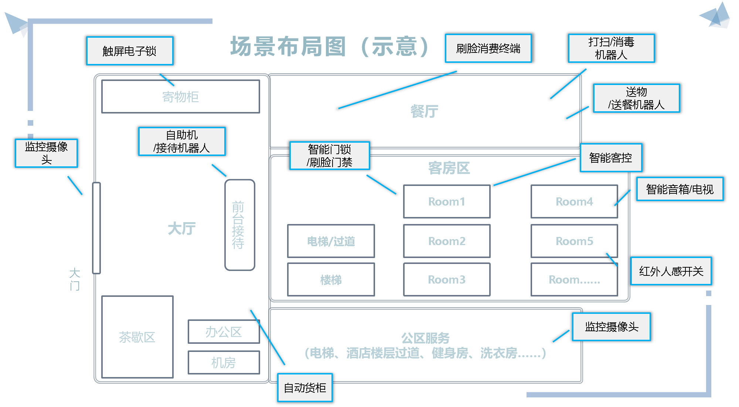
数字酒店解决方案典型应用场景

Slide 7
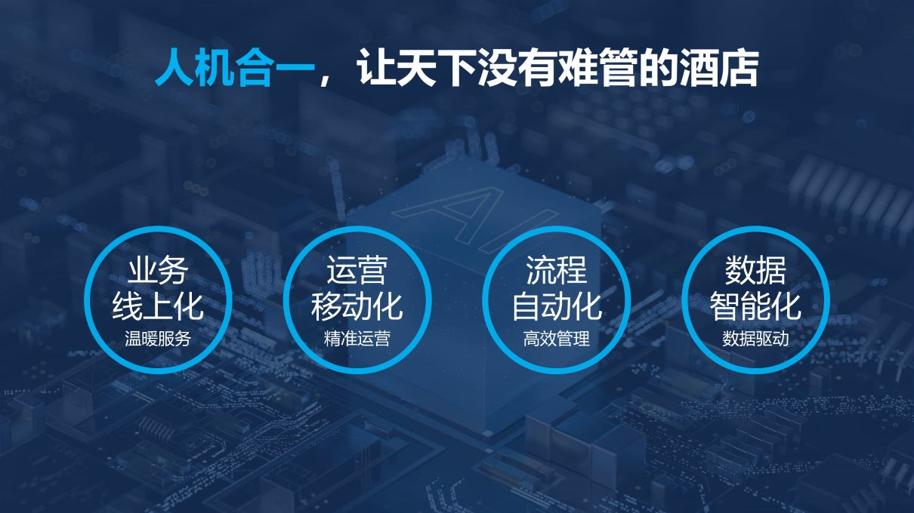

Slide 8
数字酒店展望
办理入住
梯控/房门
房间
房务部
公区/过道
自助机
迎宾机器人
前台PAD
智能货柜
智能储物柜
手机蓝牙开门/梯控
人脸识别开门/梯控
智能访客管理
房卡/NFC
数字酒店住中客需服务
微信小程序客控
智能音箱客控/客需
智能电视
送物机器人
Ai电话转工单(客需)
智能外部内呼语音服务
智能电话内容质控
视频监控
陌生人识别、身份/行为识别，异常行为报警
广告屏推送
公区门禁闸机管理
基础平台
开放架构
客控平台
手机Client端
门店管理
语音-语义引擎
内容/服务/商品接入
3rd Service
房间联网设备接入，门锁+门磁
场景模式（欢迎语）
客人/员工身份验证
设备管理端(配网，调试，监控）
客人客户端-华住会+微信小程序
门店管理端（设备监控）
服务/商品/设备/内容后台配置
客房管理-防飞房
活动推荐-机器人，音箱，电视等
前台+阿姨+保安助手
求助与现场处置
声学模型+语言模型训练（普通话，方言）
ASR+NLP+TTS引擎更新
语义库扩充+知识图谱
关键词标注与场景模板定义
通用库更新：视频/音频/周边问答等
酒店内部服务配置
电商接入
推荐排序算法-热销/热评榜
音频、视频节目
出行服务
订票系统
……
视频行为分析与标注
大数据分析&用户画像
监控后台
DM
Sip软电话
图片识别：身份标注，人脸比对，异常人员标注
行为识别：跌倒，醉酒，打架，小偷，尾随
人员停留热力图与布局规划
设备运行情况
用户使用情况
人机互动情况
任务完成情况
内容/服务受欢迎情况
用户画像：身份，行为，喜好，购买力等
设备注册、配置
设备接入与更新
场景模式配置与联动
使用次数与成功率统计
能量管理
设备合法性验证
固件更新
设备配置与在线监控
APK更新
新硬件接入SDK包
内网互打，无需布线
Ai呼进-呼出 服务咨询/工单处理
一键呼叫前台
Notes:
从酒店长远发展的战略规划上，1、走传统前台的改造，通过数字工具改造业务流程，降本增效的同时，解决前台拥堵，员工培训周期长的问题，增加人员稳定性、服务标准化，可视化；2、通过房间内部智能化改造，增加注重客户体验感，降低能耗，协助酒店打造独有特色；3、针对酒店安全问题，通过智能安防有效解决陌生人进去酒店带来的完全问题，有效的把控风险。4，针对线上平台，开拓新的流量入口，基于支付宝，小红书，拼多多等渠道进行引流，为酒店带来额外增长收益。

Slide 9
数字酒店可以带来显著的业务价值落地
降本提效
收益增长
0.75人
～4500元/年
35%
数字酒店人力节省
语音AI节约传统话费
带图点评率提升
3小时/天
14.5间房/天
10%
语音AI节省前台时间
客房阿姨多打扫房间
非客房收入增长

Slide 10
数字酒店落地节奏
第一步
第二步
第三步
数字酒店系统建设
基于数字化体系梳理SOP
组织结构设计
第四步
员工培训，新SOP落地
产品实施+定制化
SOP调整优化
产业资源导入

Slide 11
02
01.自助入住解决方案
30秒入住，0秒退房，自助入住从未如此顺滑

Slide 12
自助服务的前台数字化增效价值
主力消费人群互联网化程度高，对服务质量和效率有更高要求
智能数字化前台
酒店前台运营痛点解决
传统前台
智能数字化前台
降低前台高频次重复性劳动
（降低人员能力方差|培训周期、缓解用工难）
70%*
客人出示证件|订单信息->前台人单查询对比
客人出示证件订单扫描
<5S
>30S
300%
前台核对信息->确认订单->匹配会员->找空净房->手工输入…
核对信息->订单|住客自动匹配->住客自助选房
提升业务办理速度
（直接提升用户感受，减少大堂排队拥堵）
VS
>60S
<10S
根据订单类型匹配处理逻辑->自动计算收费规则->住客自助缴费
有隐私
计算房费|押金|预售权金额->开启支付通道切换->确认支付/现金->更新系统信息->复核
住客无接触服务
(避免人员接触、停车场等灵活场地入住)
>60S
<10S
解放前台业务人员提供更贴心更高附加价值的住客服务
（会员发展、增销、客户满意度）
公安登记->房卡制作->梯控绑定->早餐预设
住客旅业信息公安直联->自动房卡制作|梯控绑定|早餐设置
促发展
>120S
<5S
温馨提示，叮嘱客人
自助发卡->客户取卡->热敏小条|短信|微信详尽提醒告知
62%*
已部署集团的平均使用率
（配合酒店sop优化，已经被行业广泛接受）
>30S
4-5分钟/位，排队体验
30秒/位，极致快速入住体验

Slide 13
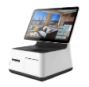

自助服务的前台数字化降本价值刚需
酒店用工难（前台人员流失率高/培训周期长）
一岗三班、人力成本占酒店运营比重40%->25%
抗疫
非接触
服务
一条龙
低成本
基层员工招聘成本同期上涨比率80%->30%
7*24
不休息
易上岗
很规范
基层员工三年内基层员工劳资纠纷上升率75%->25%
全自助
系统操作培训/入职培训/老员工帮带周期 35天->3天
省招聘
简培训
很稳健
基层员工三年以上工作年限占比40%->60%
急上岗
免管理
智能数字化前台（设备）
无差错率80%->100%
Notes:
酒店SOP规范依从性
(无差错率%） 人员稳定性
（基层员工三年以上工作年限占比%） 培训上岗周期（天） 管理
（三年内基层员工劳资纠纷上升率） 招聘
（） 人力成本

Slide 14
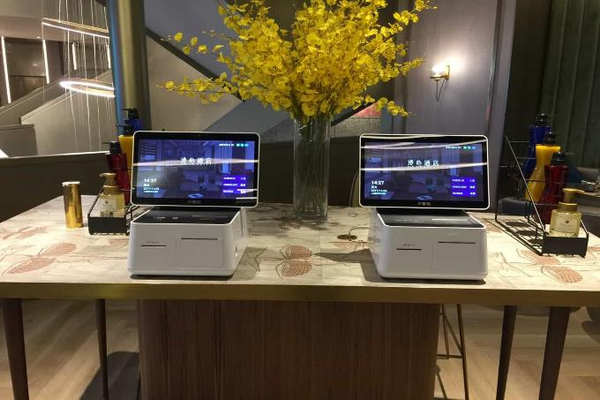

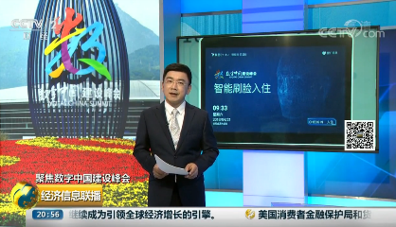
泰基是中国领先的智慧酒店解决方案供应商
610+家酒店的共同选择（3900+台设备）
自助入住累计使用人次1.26亿
市场主流PMS和门锁厂商预置对接
全天候服务体系为酒店节省人工0.54/人
替代重复性人力劳动，接待订单数超过总数的50%
人脸识别+公安直联，技防+人防更合规
操作方便易上手
小巧便携任意摆
数字中国峰会指定入住设备
获得CCTV财经频道关注报道

Slide 15
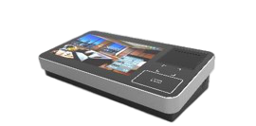
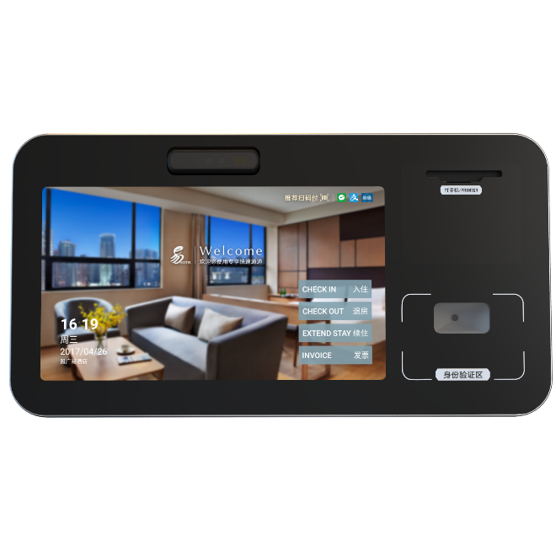
核心技术自研，安全稳定有保障
AI人脸识
别技术
3D结构光高清摄像头
智能补光、活体比对
二维码扫描区
支持微信/支付宝扫码支付和团队集客分房码式快速入住
二代证身份
识别技术
PSB对接
公安直联
客人成功入住短信提醒
（可选）
加密传输
技术
精准高清
多点触控屏
全高清高分辨率透亮大屏幕
电容10点触控
二维码扫描
绑定功能
发票分联
回收技术
支持多种
融合支付方式
主流门锁房卡匹配
房卡自动循环使用
远程监控
无缝运维
自动升级
高灵敏度
二代身份证读取
跑马灯提示1秒识别
可独立加卡式
房卡收发口
卡量过少/定期清洗维护远程预警提示
根据各地相关政策和酒店集团要求不同，产品功能可能会有部分升级与定制，具体功能已实际产品交付功能为准

Slide 16

自助入住服务核心场景
0秒退房
发票预留
平账订单
联房挂账退房
自动挂AR账退房
挂S账退房（退房不结账）
特殊规则订单，未平账退房
团队速住神器
支持旅游团分房号|二维码自由组合入住
会议团预排房宾客，扫身份证直接关联房间快速入住
团队同房间预排客人，同住人相互确认
押金|预授权支持
全面支持分场景多规则押金、预授权模式
30秒入住
支持个人预定、多人预定、散客现场入住多种快速入住场景
支持自助选房（文字|图形）、联房、换房等多种房务处理
全国公安覆盖
入住、同住、退房自动上传
公安政策更新实时升级
邀请推送功能
今日预抵客人自助入住引导信息自动推动
入住成功及住中服务引导短信推送
同住人入住码短消息推送
自助机指导操作视频推送
便捷预定
日租房预定、联房预定、钟点房预定、小程序预定
健康码互联
已支持浙江、上海地区健康码识别与入住风险预警联动
引导提示
宾客自助及办理全程语音指导
酒店前台人员缺卡、缺纸运维提醒
9大PMS品牌
14套各类版本
80大门锁品牌
100款主流型号
公安直联覆盖
280+城市
覆盖市场75%的PMS市场份额
覆盖行业90%的目标客户酒店
覆盖全国主要城市
Notes:
无处不在，员工推荐，赋予权益，简单高效，数据沉淀

Slide 17
全国最广的自助机公安直联覆盖比例
  （全国PSB覆盖率85%+）
黑龙江
吉林
已实现28个省市【人脸数据+身份信息】实时上传当地公安PSB技术连通
27个省市PSB直连可售
新疆
辽宁
内蒙古
北京
河北
天津
宁夏
山西
山东
青海
甘肃
陕西
河南
江苏
西藏
湖北
安徽
上海
四川
重庆
浙江
湖南
江西
贵州
福建
全省覆盖
云南
广西
广东
部分覆盖
广东已经对接：华威、珠海万维
需要根据当地公安政策确认
海南
暂未覆盖

Slide 18
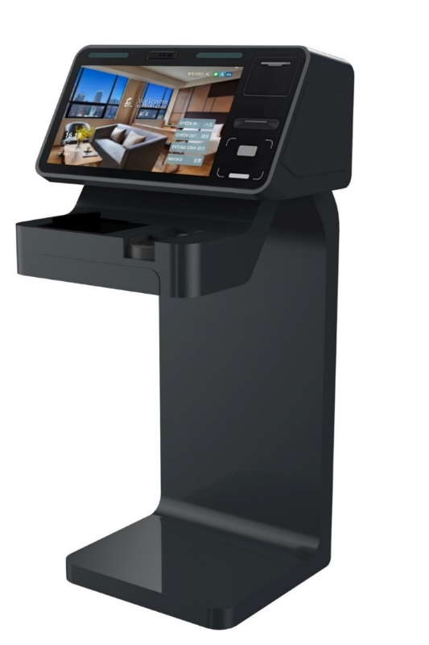
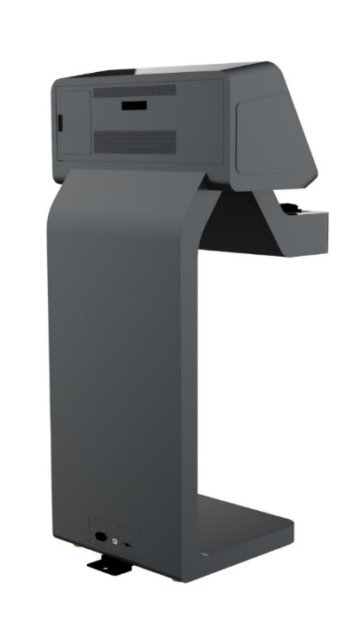

多种机型-兼顾各类酒店大堂服务场景
嵌入尊享版系列
台式尊贵系列
立式豪华版系列
规范统一
便利高效
大气彰显
紧凑流畅、融入设计
配合酒店开业装潢标准和定制家居，充分布局合理利用大堂空间
插电即用、灵活部署
广泛部署于前台桌面、会务接待区域、各楼层和停车场等分流入住场景
高端大气、方便移动
广泛应用于高星级酒店大堂，兼顾效率和自助客户隐私保护

Slide 19
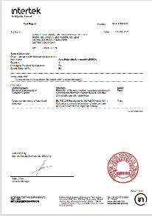
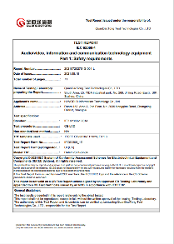
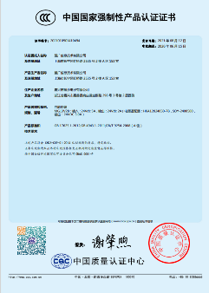
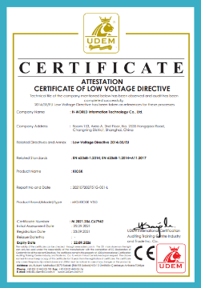
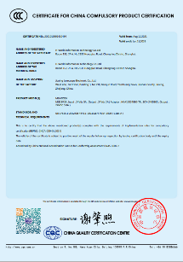
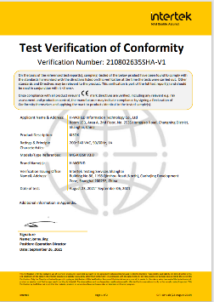
Kiosk自助机相关国内外产品认证
RoHS & Reach测试报告
LVD 安规测试
3C
CE
EMC

Slide 20
自助策略灵活，前台场景全景覆盖
会员对接
会员识别
会员发展
有订单/散客入住
(单房/多房）
平账退房
补费退房
入住
续住
退房
多支付场景
(预付/现付/押金）
同住人入住
(同时入住/先后入住）
原单续住
换单续住
联房挂账退房
退房自动挂AR
公安直联
活体检测
证照核验
实时上传
发票信息预留
在线电子发票
团队订单入住
(旅游团队/会议团队）
根据相关对接的PMS接口功能不同，产品功能可能会有部分升级与定制，具体功能已实际产品交付功能为准

Slide 21
02
02.数字酒店住中客需服务
一站式自助在线客需，客人|客服两相皆宜，各得其所！

Slide 22
应客所需、急客所急、知客所想
宾客在线
C端小程序
随时客需
住前、住中、住后标准客需提交
客户响应进度状态反
01
AI服务
客控
标准客需
自动拆解
数字酒店
规则引擎
IoT集成
AI策略
硬件集成
数据联动
移动员工
客需服务工单推送
工单响应关闭超时工单提醒
02
看板实时
人员|设备绩效分析
服务响时长|满意度分析
员工在线
B端工单响应小程序
03
管理在线
实时数据看板、BI报表
分配客服
任务流转

Slide 23

自助便利、外宾无忧
服务点评|投诉在线
维修工单|换房申请在线
账务查询|在线支付
机器人|货柜服务联动
（商城|送水|送外卖|借物送物|预约叫早）
发票抬头预留
（微信|支付宝发票抬头导入）
常见服务工单上线
（标准客需分解|多语种支持）
今日离店提醒
（短信|微信小程序|AI语音客服）
住中
房屋智能客控操作
自助机|小程序“0秒退房”
18+
在线获得上网认证
Wifi Portal|密码
发票快速开票
住后
智能门锁授权
非接触卡|蓝牙开锁|人脸开锁
失物登记
自助check-in
全程客户体验触点
WIFI Portal
自助机“30秒入住”
智能客控迎宾预启
（空调预开、灯光调节）
满意度调查
住中客需
今日预抵&入住提醒
（短信|微信小程序|AI语音客服）
移动客控
门店导航
住前
在线选房&在线邀请同住人
开票提醒

Slide 24
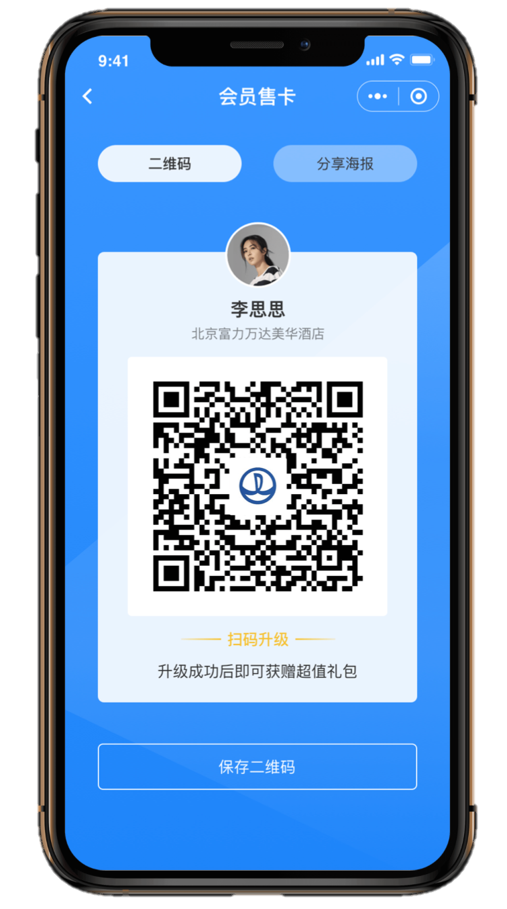
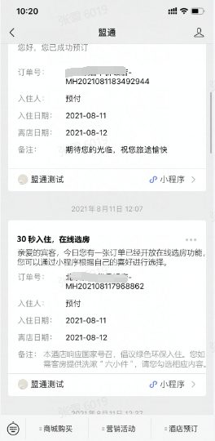
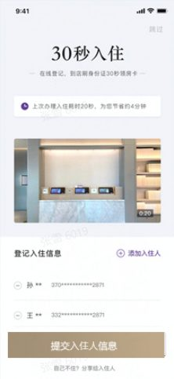
今日预抵&入住提醒
客人入住当天消息推送，开放在线选房，提前享受个性化服务
入住提醒
入住提醒
在线选房
订单到达预订入住时间，推送微信公众号提醒，提醒用户可以在平台上进行在线选房。
门店导航
Notes:
一，积分和券的快速变现，二、比分销员更轻的参与模式，不用申请，商品海报随时分享，活动的体验设计。

Slide 25
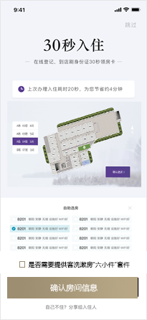
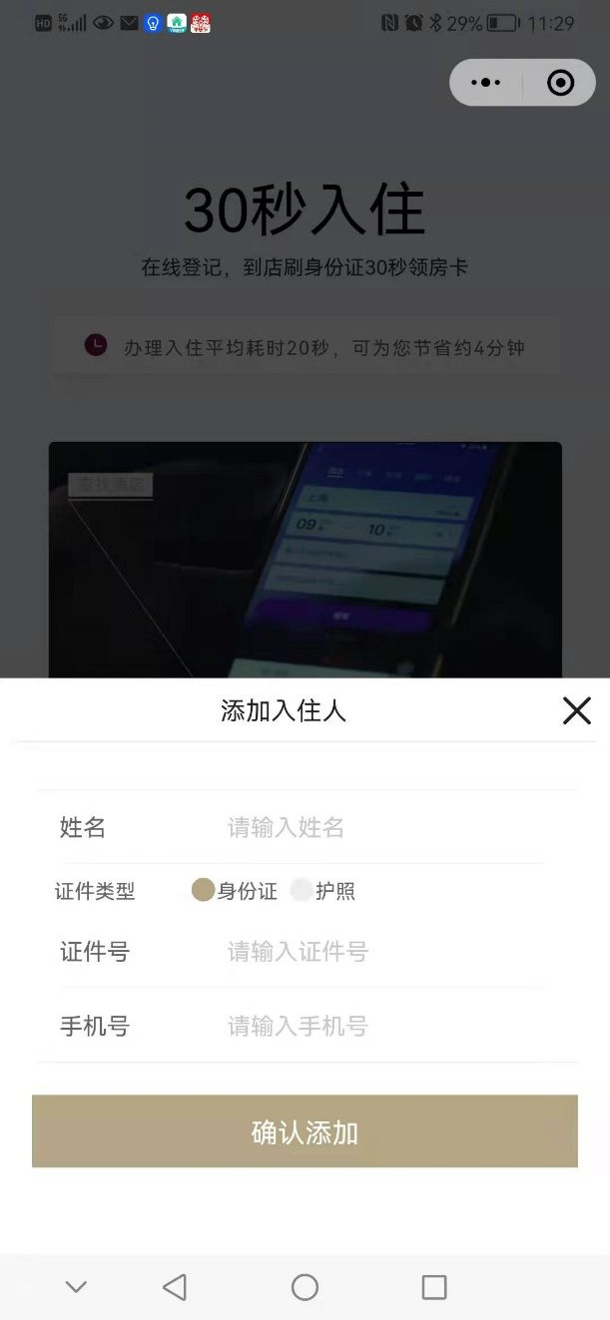
在线选房&邀请同住人
在线选房全面提升用户体验
提高工作人员的工作效率
入住提醒
在线选房
在线选房
客人可提前按照自己喜好选定房间，预留客需提前布置，形成小程序与其他渠道的差异化优势
通过在线邀请同住人补充信息，完成会员拉新导流
门店导航
Notes:
一，积分和券的快速变现，二、比分销员更轻的参与模式，不用申请，商品海报随时分享，活动的体验设计。

Slide 26
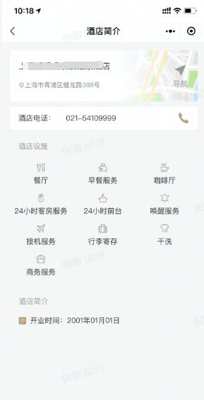
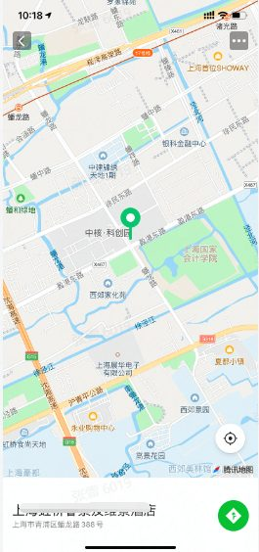
门店导航
提供酒店地址、联系方式，方便客人轻松找到酒店，节省时间
入住提醒
门店导航
在线选房
通过小程序GPS定位导航，可以查看门店位置和路线，避免了人们在外寻找酒店所发生的意外情况。
门店导航
Notes:
一，积分和券的快速变现，二、比分销员更轻的参与模式，不用申请，商品海报随时分享，活动的体验设计。

Slide 27
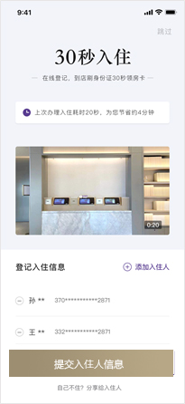
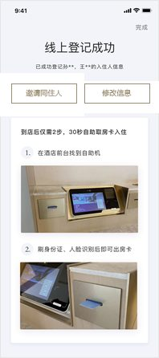
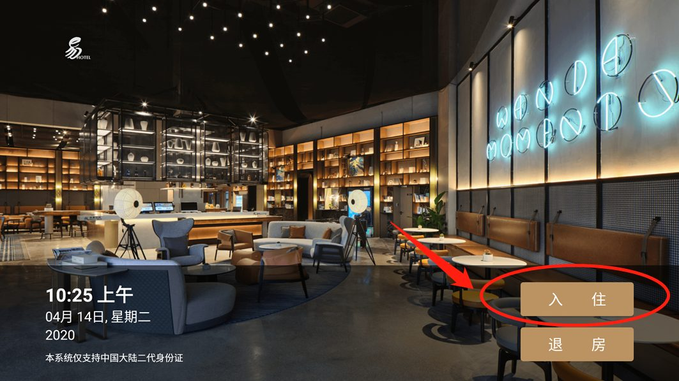
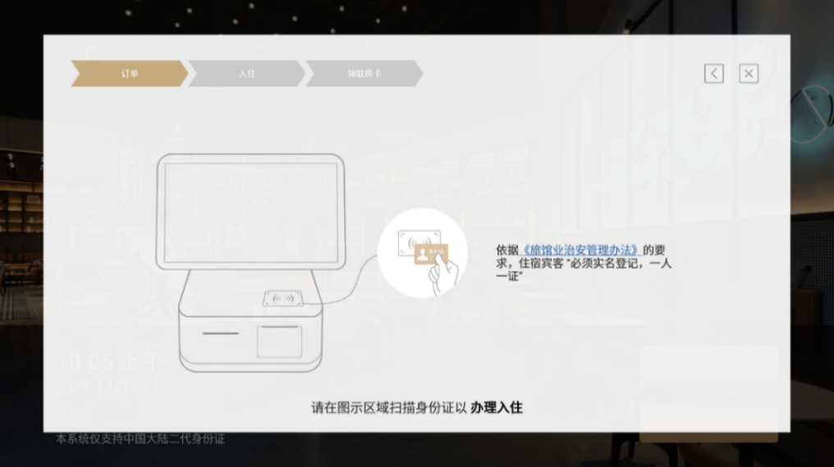
自助机“30秒入住”
30秒快速入住，极大缩短客户排队等待时间
自助check-in
WIFI Portal
住中客需
智能客控
机器人送物
Notes:
无处不在，员工推荐，赋予权益，简单高效，数据沉淀

Slide 28
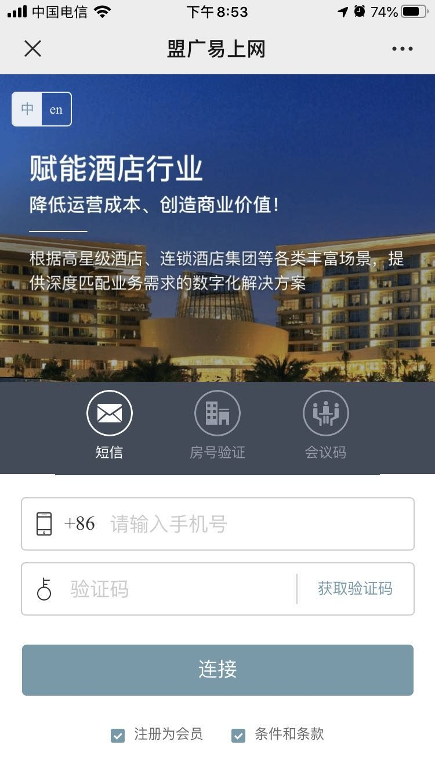
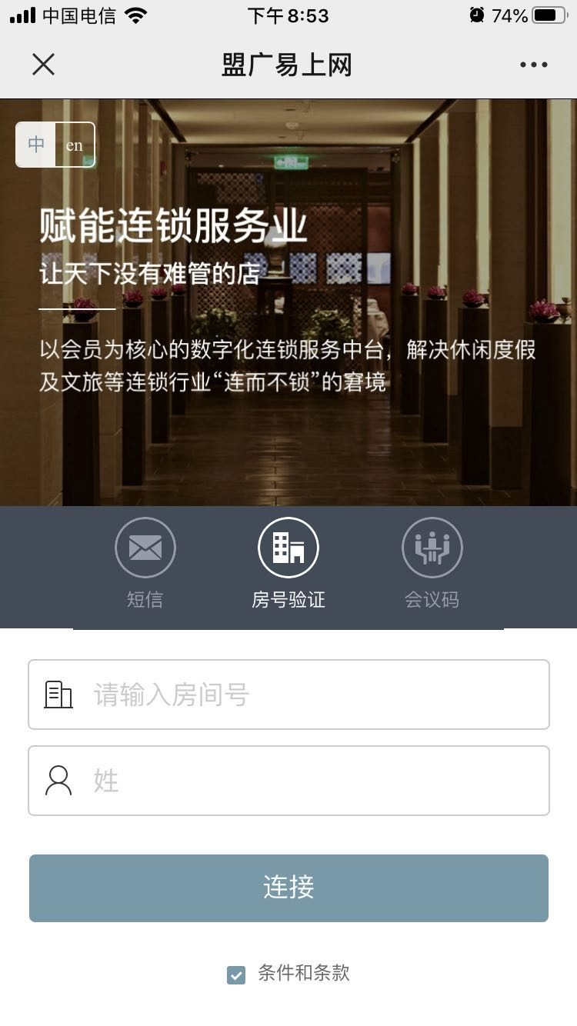
在线获得上网认证
连网注册一步完成，最快发展到店客人成为会员
自助check-in
WIFI Portal
多种认证
住中客需
手机号：连网同步注册
房号验证：按房号+入住人验证
会议号：会议客人快速认证
智能客控
机器送物
Notes:
无处不在，员工推荐，赋予权益，简单高效，数据沉淀

Slide 29
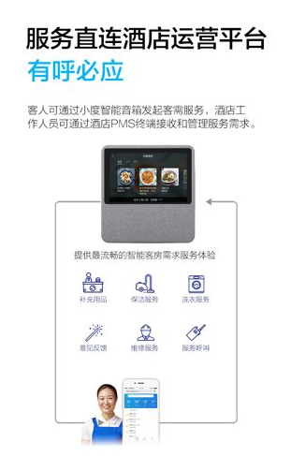
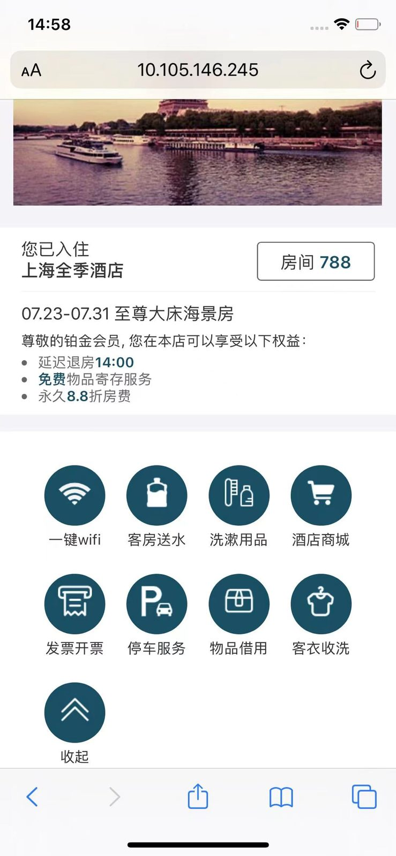
常见服务工单上线
在线呼叫客需、报修、送餐服务，即时接单快速响应
自助check-in
客需响应
WIFI Portal
物品需求：客用品需求一键下单
清扫服务：支持预约清扫时间
住中客需
报修服务
智能客控
上报维修：维修需求一键下单
机器人送物
Notes:
无处不在，员工推荐，赋予权益，简单高效，数据沉淀

Slide 30
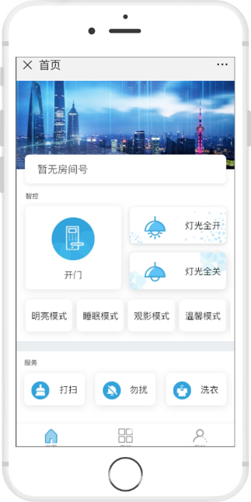
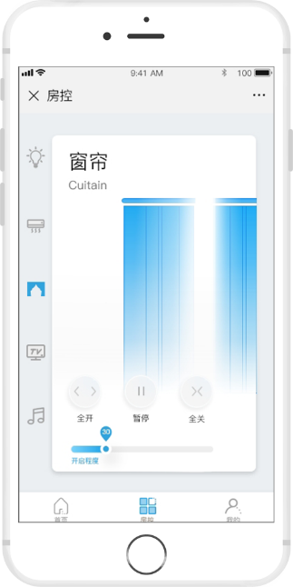
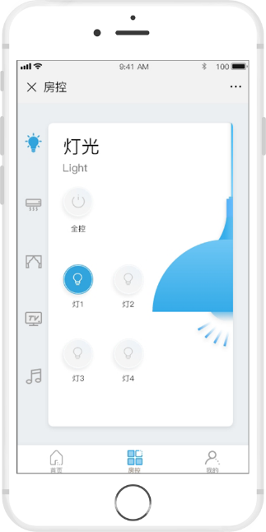
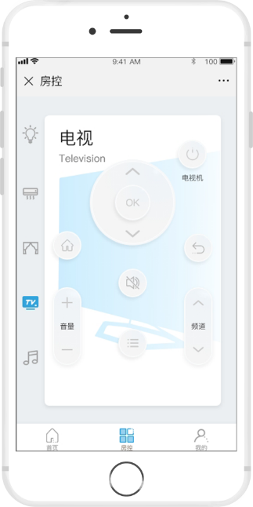
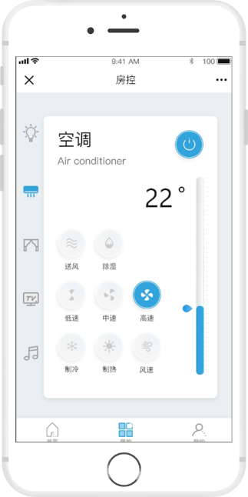
智能客控
统一操作入口、一致的用户体验
自助check-in
多元化操作智能客控
（APP、微信小程序、音箱皆可操作…）
WIFI Portal
住中客需
智能客控
机器人送物
Notes:
无处不在，员工推荐，赋予权益，简单高效，数据沉淀

Slide 31
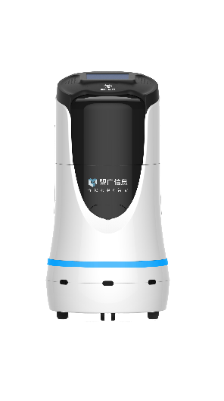



机器人送物
机器人送货，对客无接触服务，保护客人安全及隐私
自助check-in
客房中心
前厅部
餐饮部
WIFI Portal
住中客需
客房送物 + VIP水果
引领 + 迎宾+外卖配送
客房送餐 + 菜品宣传
智能客控
1、大厅引领：机器人可以帮忙在大厅做引领和讲解，带领客人到达指定位置。 ——酒店类似岗位:GRO中餐厅领位
2、定点巡航、讲解：机器人可在大厅充当讲解员，介绍环境
——酒店类似岗位:GRO/礼宾员
3、定点送物：机器人可接收指令，将物品从A点送至B点。自主乘坐电梯到达指定楼层指定房间（送外卖、客房指甲刀、客房六小样、拖鞋等） ——酒店类似岗位:礼宾员、客房楼层服务员
4、扫码购物、机器人送货：可在固定点位设置二维码或通过酒店微信公众账号，利用手机扫码，机器人送货到指定位置——减轻客房服务中心接线员服务压力，减少楼层服务员跑动，增加酒店客房收益
5、原地召唤机器人到身边：在固定点扫码召唤机器人送物到身边，送物给第三方 ——酒店类似岗位：各部门秘书，应用场景，内部文件传送
机器人送物
Notes:
无处不在，员工推荐，赋予权益，简单高效，数据沉淀

Slide 32
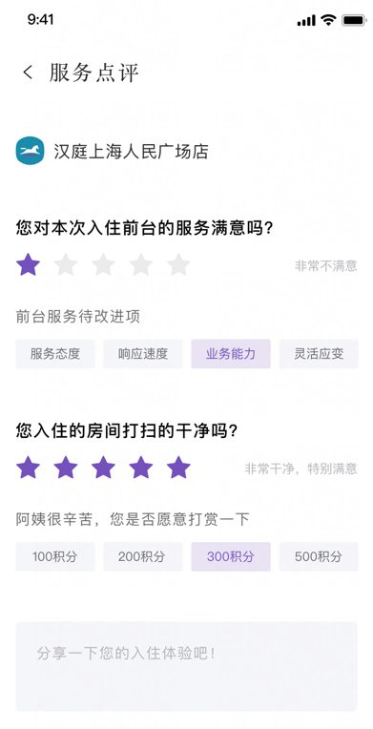
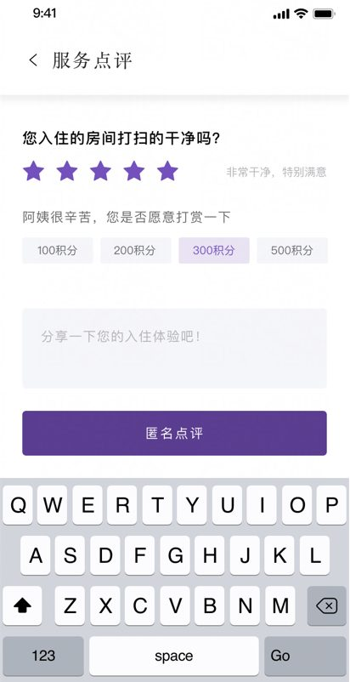
服务点评
服务点评
点评打赏
点评：即时反馈帮助阿姨改进服务
打赏：积分打赏提升客户和阿姨成就感
快速开票
“0”秒退房
Notes:
一，积分和券的快速变现，二、比分销员更轻的参与模式，不用申请，商品海报随时分享，活动的体验设计。

Slide 33
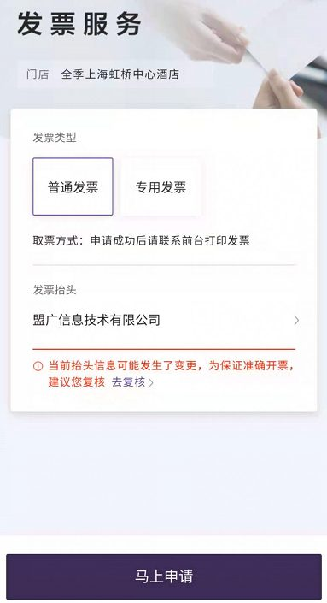
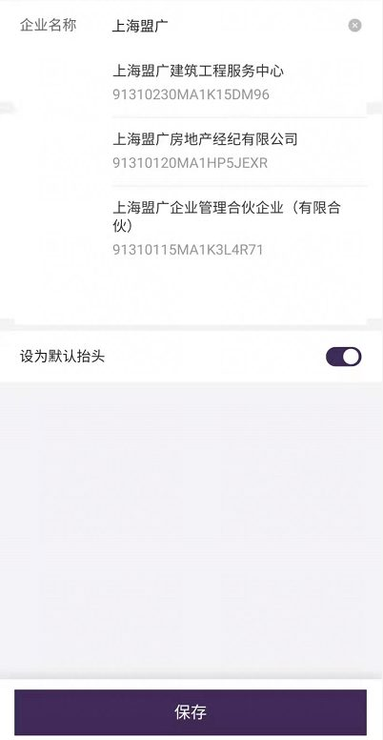
快速开票
自带600万企业开票信息，模糊搜索快速匹配
服务点评
住中提醒开票
快速开票
发票信息：600万+发票信息及时更新，保障信息准确
直连：直连税控机快速完成打印
“0”秒退房
Notes:
一，积分和券的快速变现，二、比分销员更轻的参与模式，不用申请，商品海报随时分享，活动的体验设计。

Slide 34
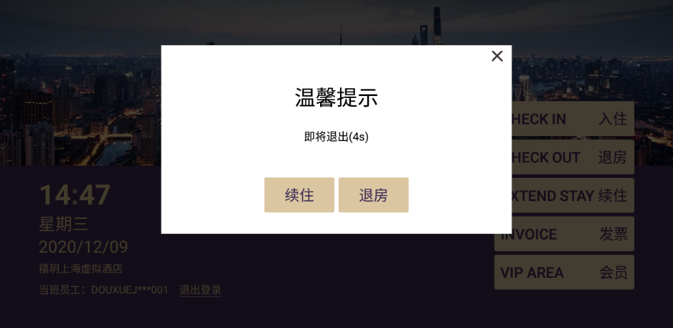
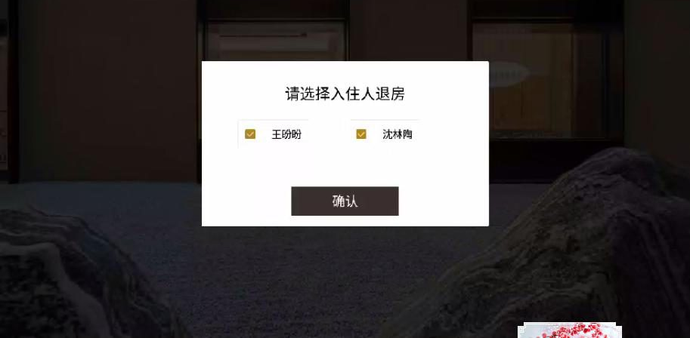
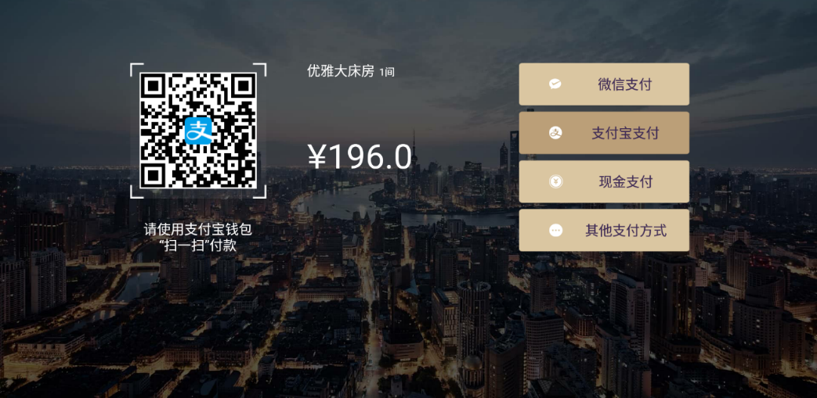
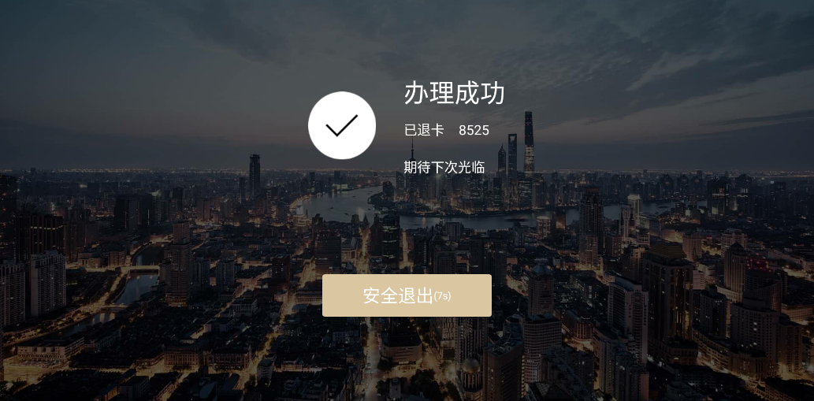
“0”秒退房
退房不排队，插卡退房，现付/预授权/挂账
服务点评
快速开票
“0”秒退房
Notes:
一，积分和券的快速变现，二、比分销员更轻的参与模式，不用申请，商品海报随时分享，活动的体验设计。

Slide 35
02
03.酒店机器人解决方案
AI让酒店服务省人省事！

Slide 36
送物机器人：让酒店服务更智能
送物机器人
每天可以让楼层人员多打扫 14.5 间客房
使用机器人酒店 | 机器人日工资 | 节约人工时长/天
杭州开元明都大酒店 | 0.23元 | 204.14 小时
杭州雅诗阁来福士公寓 | 0.9元 | 319.54 小时
杭州西湖国宾馆 | 0.7元 | 104.19 小时
杭州西湖美居 | 0.55元 | 290.60 小时
浙江国际大酒店 | 0.77元 | 93.03小时
自主避障、自主上电梯
自动取货、送货
自动拨打客房电话，提醒客人扫码开门取物
支持自动发货及人工发货菜品、甜点等
自主避障、自动回充、智能创建地图

Slide 37
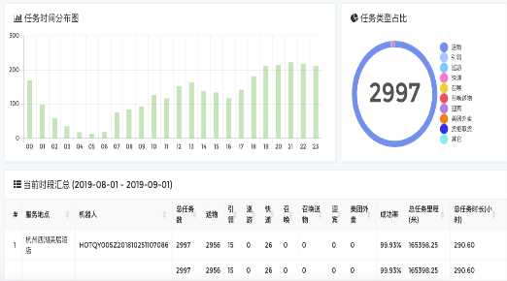
让员工更注重于服务，降本增效
机器人创造的时间价值
杭州西湖美居8月份机器人送物次数
2956
5.8
次任务
分钟
*单次平均服务时长
*累计服务时长
17436
分钟
杭州西湖美居8月节约
人类服务时长
290.6
小时
每天可以让楼层人员多打扫14.5间客房

Slide 38
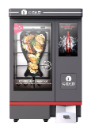




以体验说服客户，增加非房营收
销量占比
机器人服务生系统
首单转化率 82% 复购率14.95%
最忙时间段
20:00-22:00
自动派单
自动接驳
自动送货
选购下单
销售额占比
电商平台
智能货柜
送物机器人
3分钟为您搭建属于您的专属电商平台
基于小程序开发，无需下载APP，更方便，更快捷
专业运营团队后台远程管理
支持上架酒店自营商品
商品种类最多可高达57种
占地面积：2㎡（含机器人）
售卖商品：饮料、零食、日用品（罐、瓶、盒、袋包装式均可）
专业技术团队远程或线下同步支持
自主避障、自主上电梯
自动取货、送货
自动拨打客房电话提醒客人开门取物
支持自动发货及人工发货菜品、甜点等非货柜内商品
最受欢迎商品SKU）
食品类：鳕鱼片、干脆面
饮品类：纯牛奶

Slide 39
02
04.酒店语音AI解决方案
智能客服让沟通不再耗时费力手忙脚乱

Slide 40

易小AI智能语音解放前台重复沟通
到店确认
电话机器人拨打当天到店的预订单，确认客人是否按到店，以免造成空房损失
易小AI智能语音
是泰基和讯飞联合开发的电话机器人
退房确认
电话机器人拨打当天即将退房的接待单，确认是否续住/退房，尽早安排打扫，提升房间周转速度
自动电话外呼，无需人工拨打
自动同步
机器人跟客人沟通的结果与PMS云端自动同步

Slide 41




易小AI智能语音进一步提升前台效率
平均每天节约前台3小时的拨打电话时间（按100间客房计算）
到店
确认
催退
确认
让前台从简单重复的
繁琐工作中解脱出来，
用来提升酒店服务品质与销售工作
会员
售卡
提升服务品质
移动端发展
门店
个性化服务
$$√$$
$$√$$
$$√$$
$$√$$

Slide 42
易小AI智能语音降低门店话费成本
上线易小AI智能语音的门店，可以选择从云端呼出电话，资费更便宜，
还能节约本地电话中继线月租费用
项目 | 费用
2条电信中继线月租 | 200元/月
通话费 | 0.22元/分钟
总体话费（按每天50分钟电话外呼预估） | 530元/月*
项目 | 费用
2路云上中继线月租 | 16元/月
通话费 | 0.09元/分钟
总体话费（按每天50分钟电话外呼预估） | 151元/月*
96%
确认率
98%
使用满意度
华住直营店使用情况
以上案例为上海电信门店案例： 易小AI智能语音+云端电话为门店每月节省379元电话费支出

Slide 43
案例
典型场景
** 酒店，客房数量300间房，2020/04年上了易小AI智能语音，上线前需要耗时6小时拨打预订单与接待单跟客人确认，有时还会有订单来不及确认，导致收益损失，现在不仅不会遗漏，且整体完成时间只需2小时，而且不需要人工参与。
到店确认
退房确认
确定已支付或者未支付的预订单的到店时间
对不同会员等级的顾客进行退房续住的确认
你好，我是漕河泾宜山路**酒店，您预订了今天晚上入住的1间大床房，请问您今天大概几点到店呢？
您好，我这边是漕河泾宜山路**酒店，请问您的房间今天是续住还是退房呢？
酒店前台

Slide 44
02
05.智能客房语音服务终端
客需服务开口即得，客人与生活助手只有一个床头柜的距离！

Slide 45
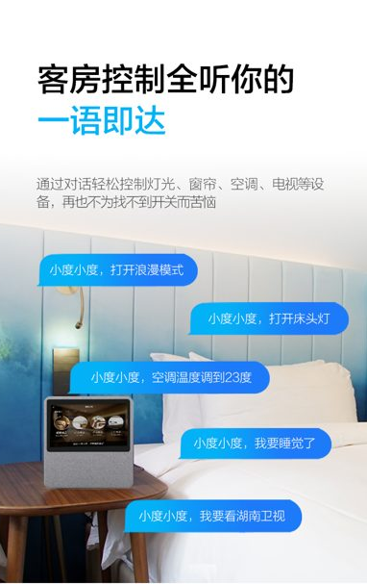
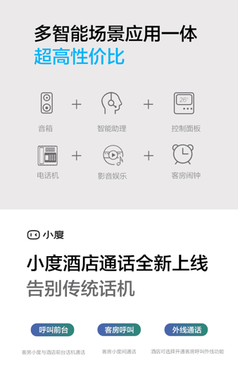
智能AI音箱：用AI创造智慧客房新体验

Slide 46
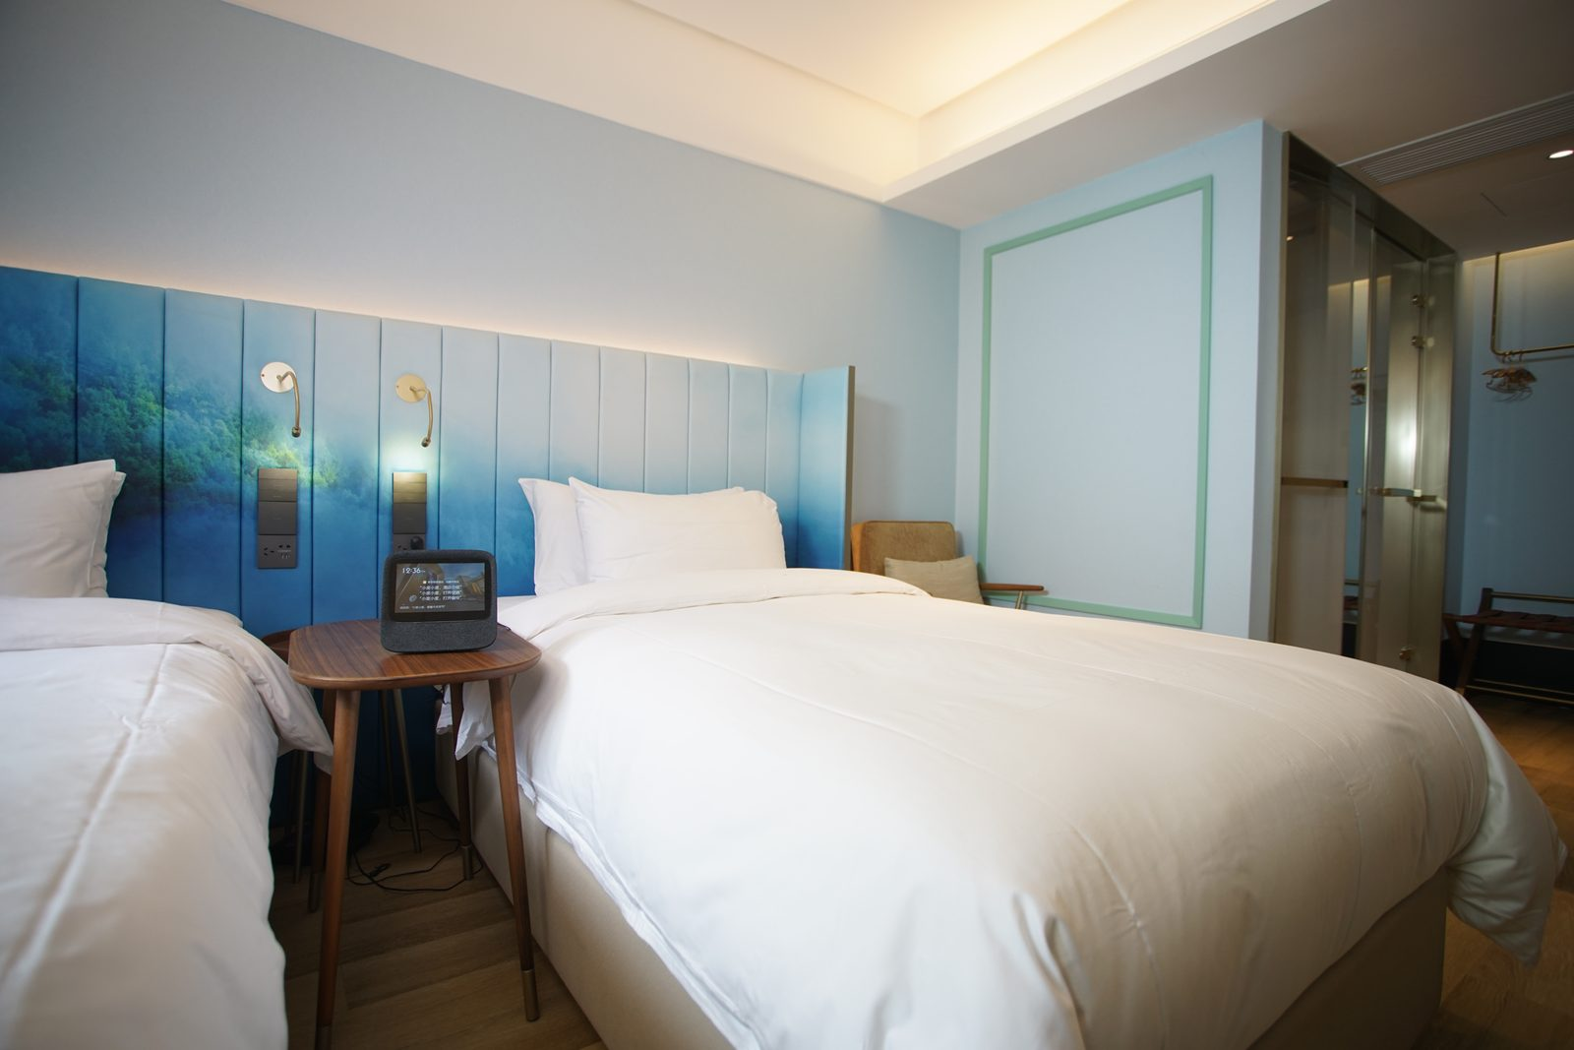
语音服务终端控制客房场景设施设备|呼叫客需
智能场景
Q：小度小度，我要睡觉了
关闭窗帘、关闭所有灯、打开夜灯
窗帘控制
Q：打开/关闭窗帘
灯光控制
Q：打开客厅灯/卫生间灯/浴室灯/床头灯…
空调控制
Q：空调温度调到26度
Q：空调风速调到告诉
Q：打开/关闭空调
电视控制
Q：我要看湖南卫视
呼叫客需
Q：我要一双拖鞋
小度小度，打开床头灯
小度小度，打开窗帘
小度小度，空调温度调到23度
小度小度，我要睡觉了
小度小度，我要看湖南卫视

Slide 47

智能客房语音服务终端业务架构
场景 | 体验描述
欢迎音乐 | 用户打开房门，标准欢迎话术播放，同时个性化音乐淡入
个性化歌单 | 用户在客房内，通过Hello华住或者语音发出播放音乐指令，智能音箱自动播放个性化音乐
客需指令 | 用户在客房内通过语音，发出客需指令
信息查询 | 用户在客房内通过语音，查询天气等信息
智能设备控制 | 用户在客房内通过语音，控制智能客控设备
叫醒服务 | 用户通过Hello 小二 或者语音指令设置叫醒服务，早上到点音箱播发个性化音乐叫醒用户
PMS
电话运营监控平台
客需平台(易客房)
客控平台
语音运营平台
语音AI平台
(语义识别)
语音内容质控
定向满意度跟踪
机器人联动智能货柜自助送物
精准舆情管理
IDC
internet信源
门店
音箱
更多内容持续迭代
客控设备
客需服务(易管家)
电话
灯
空调
窗帘
情景模式
电视
客房送物
客房清洁
维修服务
…..
打前台
房间音箱
打外线

Slide 48









技术赋能服务创新，获得客人好评如潮

Slide 49
02
06.酒店智能客控解决方案
先您所想，让智慧的客房体验更贴心！

Slide 50



All-in-one 智慧客房
打造极致的智能客房新体验
一键开锁
智能窗帘
灯控、电视、温控…
办理入住后，人脸识别或者手机扫描进入小程序，即可直接开启房门，免去房卡麻烦，甚至还能帮同行的伙伴远程开门。
远程遥控，定时开关。
手机智控、刷脸智控、语音智控、体感智控，解放双手。
告别拉拉扯扯，智能窗帘随心而动。
智能面板、调光灯控、电动窗帘、电视控制系统、温控系统一应俱全。通过语音，轻松开关灯、开关电视、调节温度…

Slide 51

个性化场景模式、记住客人的个人习惯
可定制欢迎模式、无论寒暑用适宜的温度和舒适，给客人宾至如归的温馨

Slide 52
统一操作入口、一致的用户体验
多元化操作智能客控
（APP、微信小程序、音箱皆可操作…）

Slide 53

多种模式的灯光控制，一键生效

Slide 54
02
07.酒店智能货柜&储物柜
智能售物&自助寄存，贴心细致急客所需

Slide 55




智能零售货柜
无接触服务
外卖配送，减轻酒店服务人员重复性体力劳动工作
与智能货柜、华住商城打通，实现自助式售物、配送
与音箱打通，即时通知客人取物

Slide 56

智能全自助寄存柜
无接触服务
触屏输入手机号后4位开柜
二维码扫码开柜
刷脸开柜（选装）

Slide 57
03
用户案例
Client Cases

Slide 58



























用户案例
经济型连锁|单体
中档|商务
中高档
高档|全服务
国际酒管集团

Slide 59
期待更多交流合作！
广州泰基电子有限公司
办公地址：广州市黄埔区科学城掬泉路3号A座104-1006
公司电话：189-2878-8886
THANK YOU

